Slide 1
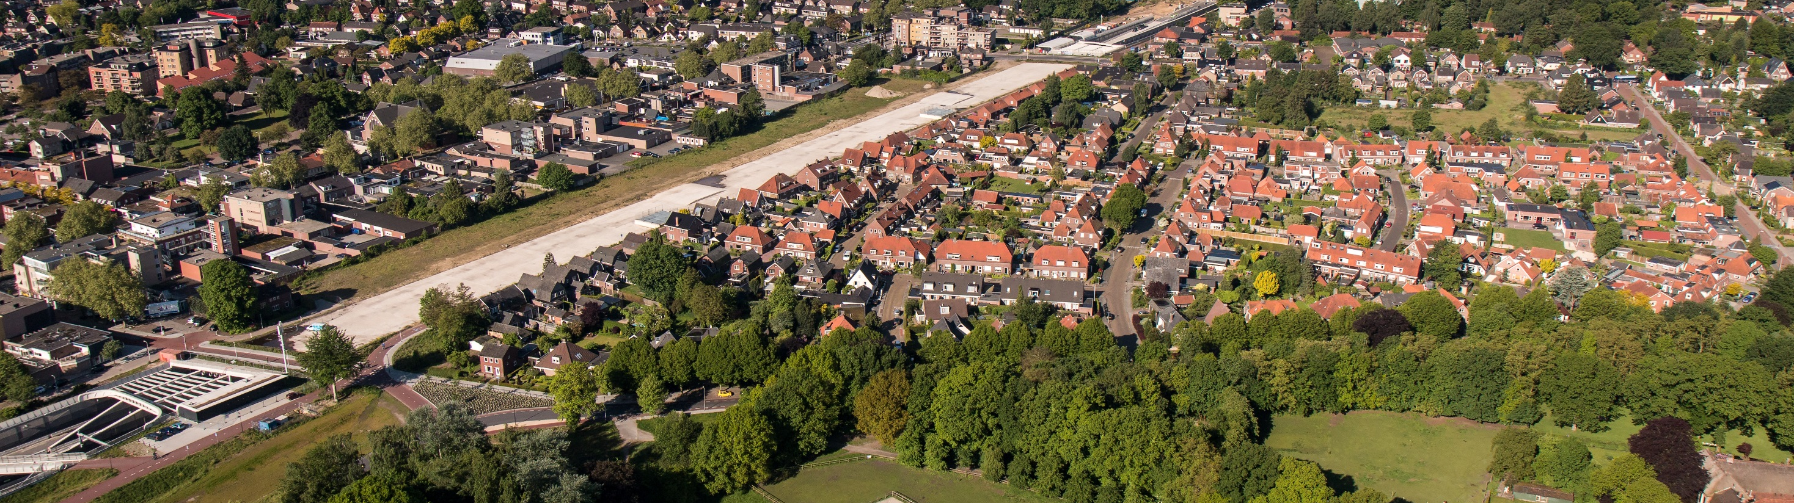

Omgevingsvisie: tussen ‘systeem’ en ‘leefwereld’
Congres ‘Grip op Omgevingswet’, Binnenlands Bestuur, Amsterdam
Hans Mommaas (PBL), donderdag 28 september 2017
Notes:
Foto: Rijksoverheid Mediatheek
Auteursrecht: Ivo Vrancken | Beeldmaker / vrij te gebruiken
Beeld: Gemeente Nijverdal Combiplan
Infographics Ienm: http://www.magazine-on-the-spot.nl/omgevingswet/6---de-omgevingswet-in-beeld.html

Slide 2

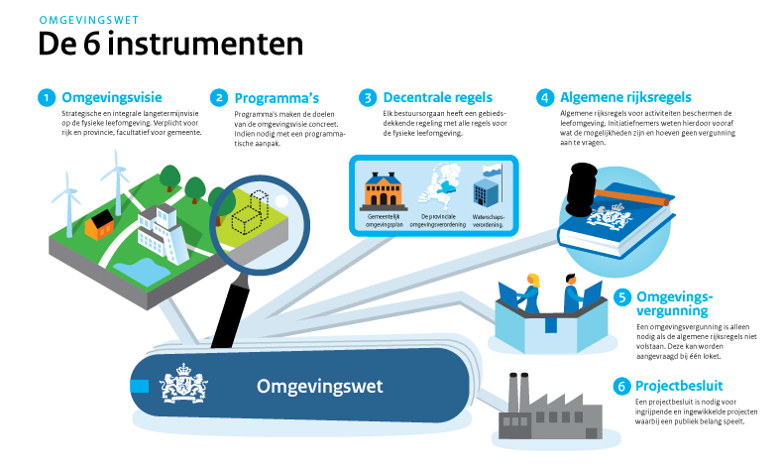
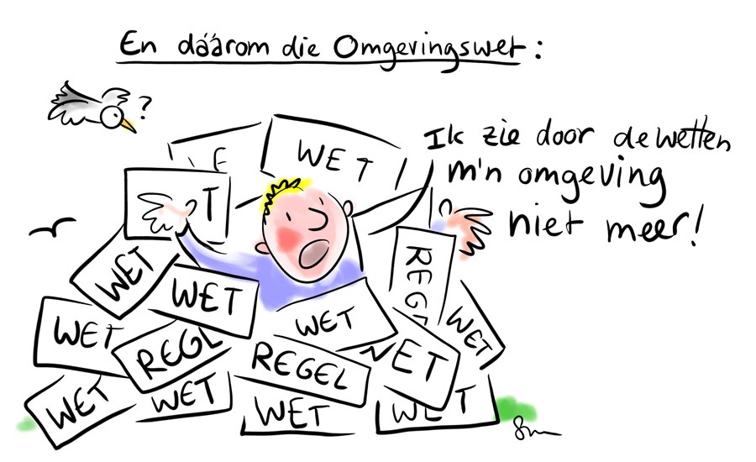
Waartoe ook alweer?
Omwille van de maatschappelijke dynamiek
Omwille van de legitimiteit van beleid

Slide 3
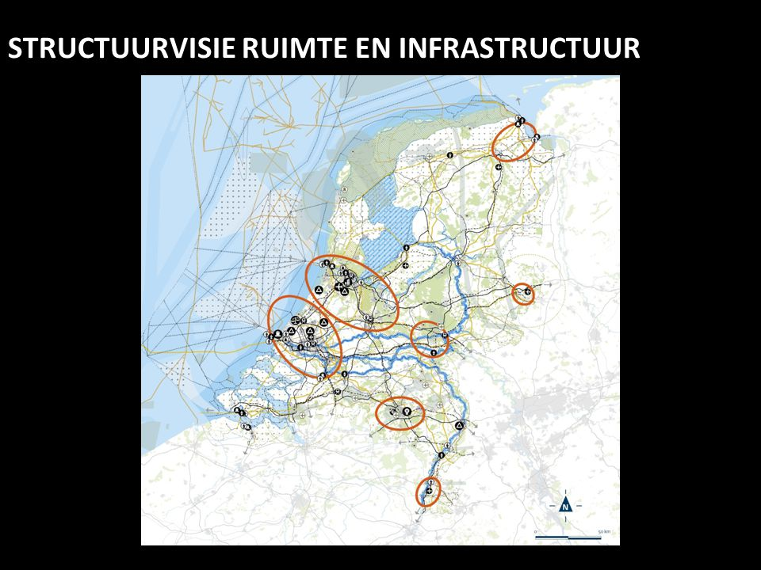
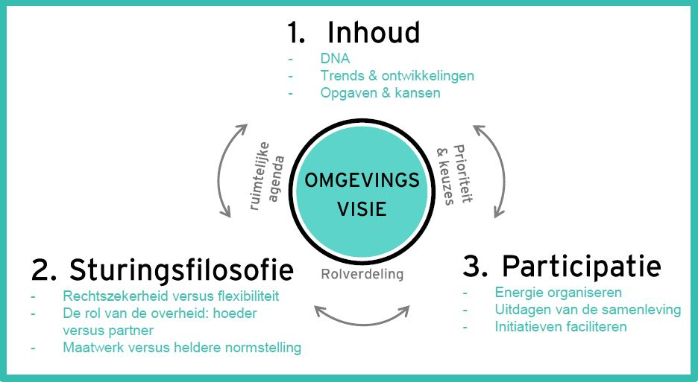
Van…… ….Naar
© Over Morgen
Notes:
Figuur Visie:
Artikel Binnenlands bestuur: Nieuwe energie door de Omgevingsvisie
http://www.binnenlandsbestuur.nl/ruimte-en-milieu/kennispartners/over-morgen/nieuwe-energie-door-de-omgevingsvisie.9561921.lynkx

Slide 4
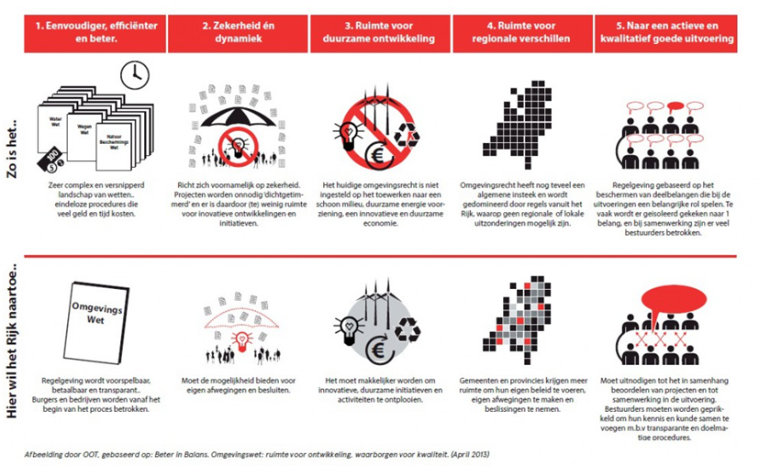
Doelen omgevingswet:
‘ruimte voor ontwikkeling, waarborgen voor kwaliteit’
De verbeterdoelen zijn:
de fysieke leefomgeving samenhangend benaderen
de bestuurlijke afwegingsruimte voor de fysieke leefomgeving vergroten
de inzichtelijkheid, de voorspelbaarheid en het gebruiksgemak van het omgevingsrecht vergroten
de besluitvorming over projecten in de fysieke leefomgeving versnellen en verbeteren

Slide 5
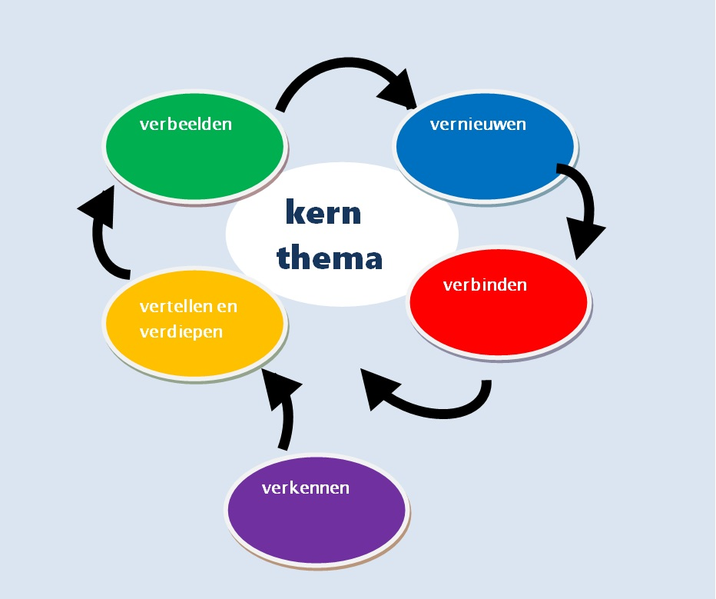
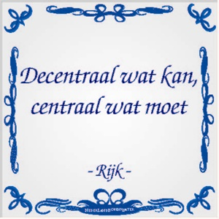
Maar: wie stuurt hier eigenlijk?
Notes:
Figuur: http://www.met-andere-ogen.nl/goede-wijn-waarderende-gemeenteopbouw/

Slide 6
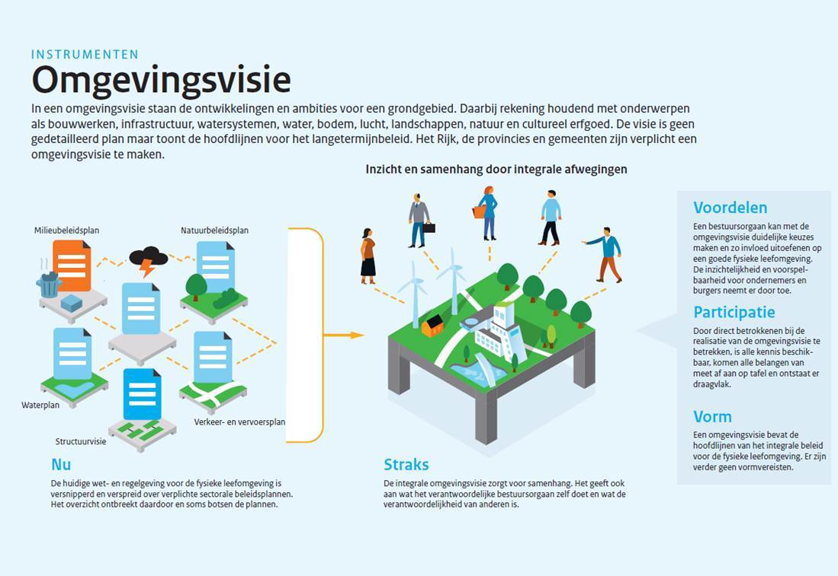
Rol omgevingsvisie
Lange termijn
Samenhang
Sturing
Draagvlak
Notes:
Omgevingsvisie: LT, Verbinding & Sturing
Niet alleen inhoud + proces, maar ook “hoe en met wie de overheid de stip aan de horizon stapsgewijs dichterbij beoogt te brengen” → NB nog steeds vanuit overheid geredeneerd
Grote betrokkenheid + breed speelveld
http://www.omgevingswetloket.nl/omgevingsvisies/
Wat zegt de wet?
De omgevingsvisie (geregeld in Hoofdstuk 3 van de wet) is een integrale langetermijnvisie van een bestuursorgaan over de noodzakelijke en de gewenste ontwikkelingen in zijn bestuursgebied. De omgevingsvisie is verplicht voor gemeenten. Het richt zich op de fysieke leefomgeving als geheel, zodat de fysieke leefomgeving in samenhang wordt beschouwd in de complexe dynamiek van de moderne maatschappij.
De visievorming op verschillende terreinen zoals ruimtelijke ontwikkeling, verkeer en vervoer, water, milieu, natuur, gebruik van natuurlijke hulpbronnen en cultureel erfgoed wordt in de omgevingsvisie niet alleen samengevoegd, maar ook met elkaar verbonden. Zo worden in een vroegtijdig stadium mogelijke strijdige of juist ‘meekoppelende’ ontwikkelingen met elkaar in verband gebracht. Ook gaat de omgevingsvisie in op de sturingsfilosofie van het vaststellende bestuursorgaan en daarmee op de eigen rol bij de realisatie van die visie en wat het van anderen verwacht. Op die manier vindt de uitvoering via plannen, programma’s of andere beleidsinstrumenten ook in samenhang plaats. Dit wetsvoorstel schrijft voor dat het Rijk en provincies elk één omgevingsvisie vaststellen; voor gemeenten is de toepassing verplicht.
Het instrument komt in de plaats van gebiedsdekkende structuurvisies, de relevante delen van de natuurvisie, verkeers- en vervoerplannen, strategische gedeelten van nationale en provinciale waterplannen en milieubeleidsplannen. Gebiedsgerichte en thematische structuurvisies kunnen onder de nieuwe Omgevingswet als programma worden gezien.
Vormvrij
De omgevingsvisie is feitelijk de opvolger van de structuurvisie in de nieuwe Omgevingswet, maar dan verder verbreed. Het wordt hèt strategisch instrumentarium voor ruimtelijk-, milieu‐, water‐, en verkeers‐ en vervoersbeleid. De omgevingsvisie gaat niet alleen over inhoud en proces, maar ook over hoe en met wie de overheid de stip aan de horizon stapsgewijs dichterbij beoogt te brengen. Net als bij de huidige structuurvisie is de vorm van het strategische instrument vrij. Afhankelijk van ambities, tijdhorizon en thematiek kan daar op een eigen wijze inhoud aan worden geven.
Maar hoe dan?
De toekomst lijkt minder voorspelbaar (en maakbaar) dan ooit, terwijl het meer dan ooit nodig is erop voorbereid te zijn. Juist omdat meer van de markt en de bewoners moet komen, dient de overheid goed te weten welke kant het op moet gaan. Elke keer moet daarbij een strategie op maat worden uitgestippeld. Soms moeten initiatieven alleen getoetst worden, maar vaker nog moet er verleid, aangejaagd en gesleurd worden om projecten nog van de grond te krijgen. Kortom, de praktijk heeft behoefte aan een visie op de toekomst. De nieuwe Omgevingswet – die hiertoe het instrument ‘Omgevingsvisie’ aanreikt – kan daarbij helpen, maar is geen wondermiddel. Die wet zegt immers niet hoe een Omgevingsvisie er uit ziet en hoe je zo’n visie moet maken. Wel is duidelijk dat het proces om te komen tot een echt integrale Omgevingsvisie een grote betrokkenheid van een breed speelveld binnen en buiten het gemeentehuis vraagt.

Slide 7

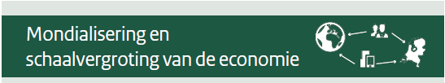

NOVI 1: ontwikkelingen
Notes:
Uit: ‘De opgaven voor de Nationale Omgevingsvisie’
https://www.rijksoverheid.nl/binaries/rijksoverheid/documenten/beleidsnota-s/2017/02/17/de-opgaven-voor-de-nationale-omgevingsvisie/IenM+Nationale+Omgevingsagenda.pdf

Slide 8
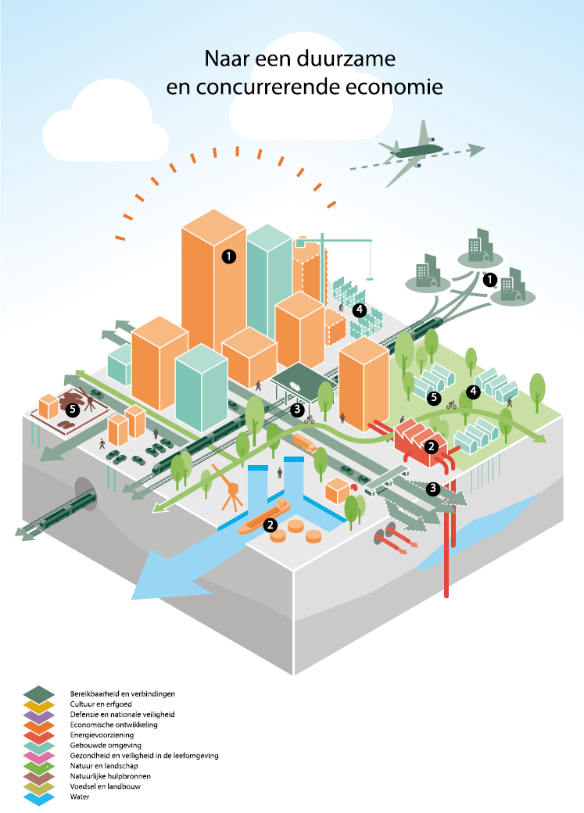
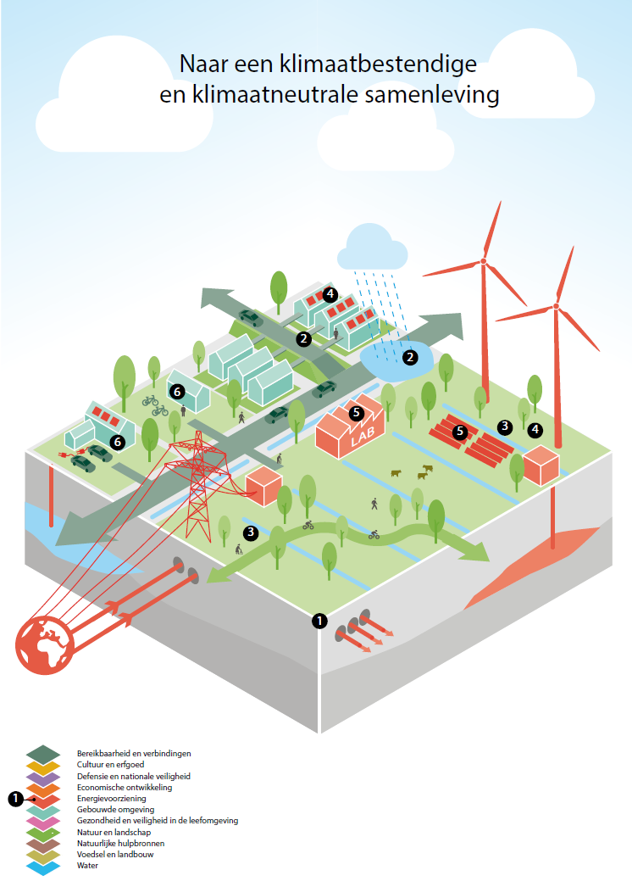
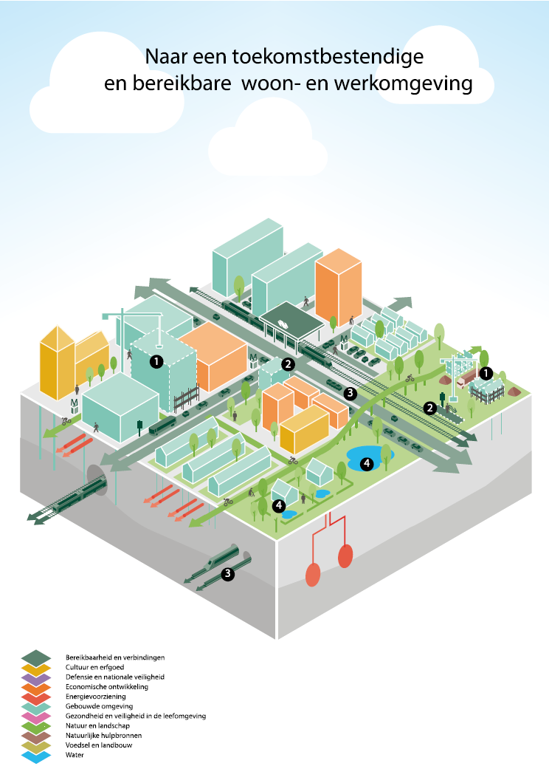
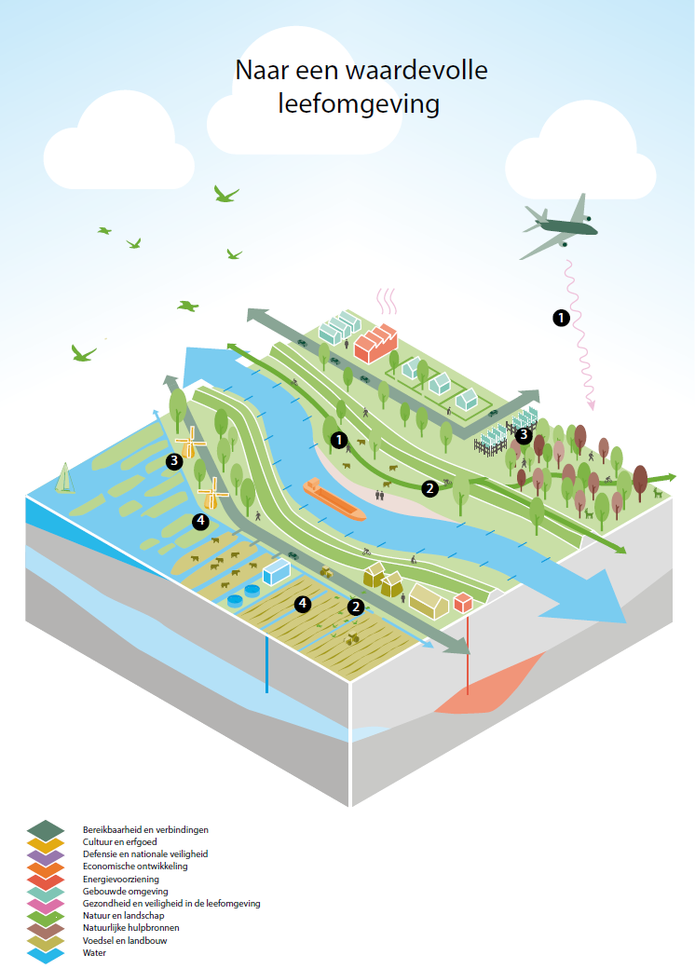
NOVI1: 4 opgaven
Notes:
Uit: ‘De opgaven voor de Nationale Omgevingsvisie’
https://www.rijksoverheid.nl/binaries/rijksoverheid/documenten/beleidsnota-s/2017/02/17/de-opgaven-voor-de-nationale-omgevingsvisie/IenM+Nationale+Omgevingsagenda.pdf
Essay Ries
Strategisch beleid en beleidsstrategie in de Omgevingsvisie
Aan een nieuwe Omgevingsvisie wordt gewerkt. Begin 2017 is de beleidsnota De opgaven voor de Nationale Omgevingsvisie gepubliceerd en naar de Tweede Kamer gestuurd. Daarin staan vier strategische opgaven voor het omgevingsbeleid: een duurzame en concurrerende economie, een klimaatbestendige en klimaatneutrale samenleving, een toekomstbestendige en bereikbare woon- en leefomgeving, en tot slot een waardevolle leefomgeving. Het gaat om integrale, bovensectorale opgaven. Daaruit kan niet worden afgeleid dat het sectorale beleid bij de vuilnis kan. Sterker nog, enkele van de belangrijkste dilemma’s rondom duurzaamheid zijn in belangrijke mate binnen een beleidssector gesitueerd, zoals het streven naar circulariteit van de economie, de energietransitie, of de verduurzaming van de landbouw. ‘Sectoraal wat kan, integraal wat moet’, lijkt hier het aangewezen motto. Niet de hele beleidsmachinerie overhoop gooien, maar investeren in de zoektocht naar sterke, gezaghebbende beleidsconcepten.
Een integrale visie op de omgeving als geheel lijkt voor de huidige Omgevingsvisie nog een stap te ver. Daarvoor zijn ‘leefomgeving’ en ‘duurzame ontwikkeling’ (zie eerdere opmerkingen) te brede en abstracte concepten. Zij vragen om een robuuste onderbouwing en een breed gedragen politieke urgentie. In tegenstelling tot ‘ruimtelijke ordening’ kan omgevingsbeleid ook niet terugvallen op een herkenbare beleidstraditie. Integrale visies hebben tijd nodig, en integraal beleid kan beter worden uitgetest door intersectorale beleidsprogramma’s. Deze beleidsprogramma’s lenen zich voor een flexibele en adaptieve aanpak en variatie in de governance-structuur, maar zorgen tegelijkertijd voor een zekere samenhang in het beleid. Er is in het verleden goede ervaring mee opgedaan, denk aan de beleidsprogramma’s ‘Stedelijke herstructurering’ (wonen, wijkbeleid, ruimtelijke ordening) of ‘Ruimte voor de rivier’ (water, natuur, ruimtelijke ordening).
Het regionale niveau is bij uitstek geschikt om de vorm van integraal beleid uit te proberen. Er tekenen zich al enkele potentiële beleidsprogramma’s af, zoals duurzame ontwikkeling en ruimte, infrastructuur en verstedelijking, of landschap en ruimtelijke kwaliteit. Ten slotte is het voor de Rijksoverheid van belang goed zicht te houden op de mogelijkheden en beperkingen van de verschillende beleidsinstrumenten: investeren (voor de Rijksoverheid vaak in infrastructuur), reguleren (ter waarborging en bescherming van publieke waarden als toegankelijkheid van voorzieningen of veiligheid) en activeren (via visie en informatie bevolkingsgroepen en bedrijven ‘mede-eigenaar’ maken van het beleidsdoel). De uitwerking van het omgevingsbeleid staat pas aan het begin, en er zijn nog veel slagen te maken.

Slide 9
Uitdaging: combi van inhoud en proces
systeem
verkennen
leefwereld
verbinden
verbeelden

Slide 10
Sleutel elementen:
Maatschappelijke opgave
Duurzaamheid
Governance
Omgevingsbeleid
Notes:
Essay Ries
Kennisagenda
Bij een nieuw omgevingsbeleid hoort ook een kennisagenda, die mede zou moeten worden gedragen door kennisinstituten als het Planbureau voor de Leefomgeving. De uiteindelijke kennisagenda zal tot stand moeten komen in een dialoog tussen kennisinstellingen, beleidsmakers en maatschappelijke groepen. Deze verkenning geeft alvast aanleiding tot de volgende kennisthema’s.
Omgevingsbeleid als maatschappelijke opgave. Voor het maatschappelijk draagvlak van het beleid is aandacht voor de leefwereld essentieel en urgent, naast de al aanwezige aandacht voor systemen en transities. Die urgentie komt in deze verkenning aan de orde bij de dreigende scheidslijn tussen ‘universalisten’ en ‘particularisten’. Dan gaat het bijvoorbeeld om kennis over de sociale en culturele gevolgen van ruimtelijke ontwikkelingen, om het leefklimaat in krimpgebieden, om de waardering van cultuurhistorische elementen in de leefomgeving. En om een zoektocht naar thema’s die de leefwerelden van universalisten en particularisten met elkaar kunnen verbinden.
De ruimtelijke gevolgen van duurzame ontwikkeling. Nederland is een dichtbevolkt land, en ruimte is hier schaars. We weten niet goed wat de ruimtelijke gevolgen zijn van de energietransitie, de circulaire economie, of de veranderingen in de landbouw. En ook niet in hoeverre die kunnen botsen met andere ruimtevragen, zoals voor verstedelijking en infrastructuur, of cultuurhistorische landschappen. De ruimtelijke bandbreedtes van deze ontwikkelingen zijn een verkenning waard. Daarbij kan ontwerpend onderzoek van nut zijn, bijvoorbeeld om niet alleen te koersen op de verdeling van schaarse ruimte, maar ook slimme combinaties van ruimtegebruik te zoeken.
Governance van het omgevingsbeleid. De knelpunten in de relatie tussen centrale en decentrale verantwoordelijkheden in het omgevingsbeleid vragen om aandacht, en in het bijzonder de rol van de regio’s. Kennis over regionale verschillen, over het economische en culturele ‘DNA’ van regio’s is van groot belang. Dat vraagt ook om een andere aanpak van kennisinstellingen, die meer kennis moeten ontlenen aan de regionale praktijk. En als in het toekomstige omgevingsbeleid plaats is voor regio deals, kan de kennis over de huidige city deals worden benut.
Omgevingsbeleid in de Nationale Omgevingsvisie. Het omgevingsbeleid is nieuw, en het beleid krijgt een ander wettelijk kader in de vorm van de Omgevingswet. Beleidsvernieuwing betekent niet dat de bestaande vormgeving en instrumentatie van beleid overboord kunnen worden gezet, en dat geldt ook voor de kennis over de effectiviteit van deze instrumenten. Dan gaat het om de ervaringen met intersectorale beleidsprogramma’s of grote regionale dan wel stedelijke projecten. En ook zijn de monitoring en evaluatie van de Nationale Omgevingsvisie en de Omgevingswet zelf aan de orde, om waar nodig bij te kunnen sturen.

Slide 11
Omgevingswet
Aanleiding
Toekomstige ontwikkelingen
Versnippering
Doelen
Bundeling en geïntegreerde instrumenten
Flexibiliteit en snelheid
Notes:
Aanleiding
http://www.omgevingswetloket.nl/aanleiding/
De Omgevingswet is volgens de regering nodig om twee redenen:
De huidige wetgeving sluit niet meer goed aan op huidige en toekomstige ontwikkelingen. Zo richten de huidige wettelijke regels zich nog onvoldoende op duurzame ontwikkeling en houden ze onvoldoende rekening met regionale verschillen en de behoefte aan maatwerk in concrete projecten.
De uitvoeringspraktijk worstelt bij projecten met veel verschillende wetten met elk hun eigen procedures, planvormen en regels. Het huidige omgevingsrecht is te versnipperd en niet inzichtelijk genoeg. Dat het omgevingsrecht is verbrokkeld en verdeeld over tientallen wetten, leidt tot afstemmings- en coördinatieproblemen en verminderde kenbaarheid en bruikbaarheid voor alle gebruikers. Initiatiefnemers van activiteiten in de fysieke leefomgeving hebben vaak te maken met meerdere wetten en meerdere bevoegde gezagsinstanties, die een initiatief niet in samenhang beoordelen. Ook komt integraal beleid niet of moeizaam tot stand. Bovendien ligt de balans te veel bij zekerheid en te weinig bij een dynamiek van groei dankzij duurzame ontwikkeling.
Doel
http://www.omgevingswetloket.nl/doel/
De Omgevingswet wil een fundament bieden voor bundeling van het omgevingsrecht. De Omgevingswet integreert daartoe de gebiedsgerichte onderdelen van de huidige wetten in één wet met één samenhangend stelsel van planning, besluitvorming en procedures. Met de stelselherziening streeft de regering vier verbeterdoelen na:
het vergroten van de inzichtelijkheid, de voorspelbaarheid en het gebruiksgemak van het omgevingsrecht, met name door het bijeen- brengen van verschillende wetten in één wet;
het bewerkstelligen van een samenhangende benadering van de leefomgeving in beleid, besluitvorming en regelgeving, met name door geïntegreerde instrumenten te bieden zoals de omgevingsvisie, de omgevingsvergunning en het projectbesluit;
het vergroten van de bestuurlijke afwegingsruimte door een actieve en flexibele aanpak mogelijk te maken voor het bereiken van doelen voor de leefomgeving, onder meer door meer flexibele kaders en een experimenteerbepaling;
het versnellen en verbeteren van besluitvorming over projecten in de leefomgeving, bijvoorbeeld door stroomlijnen van procedures en bredere verankering van de participatieve benadering met getrechterde besluitvorming (de ‘sneller en beter’-aanpak).
Daarnaast beoogt de wet een betere aansluiting op Europese wet- en regelgeving.

Slide 12
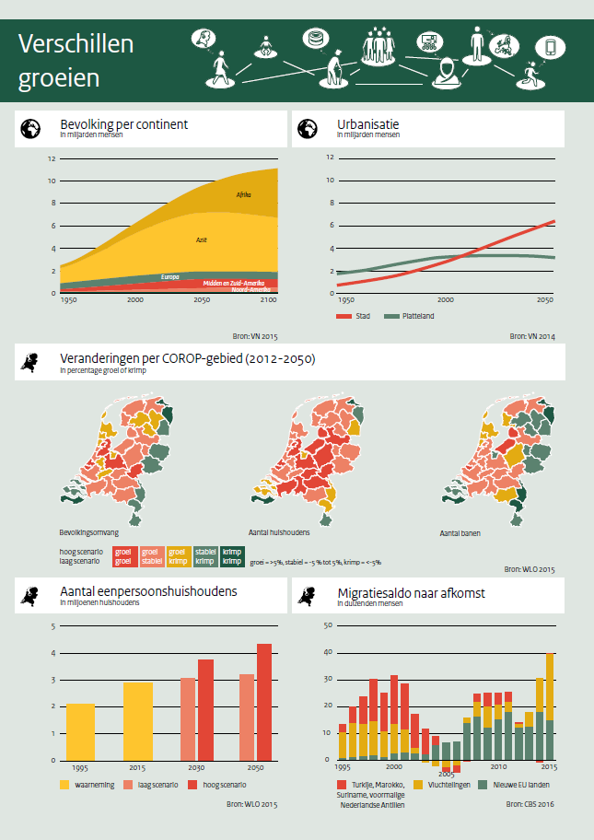
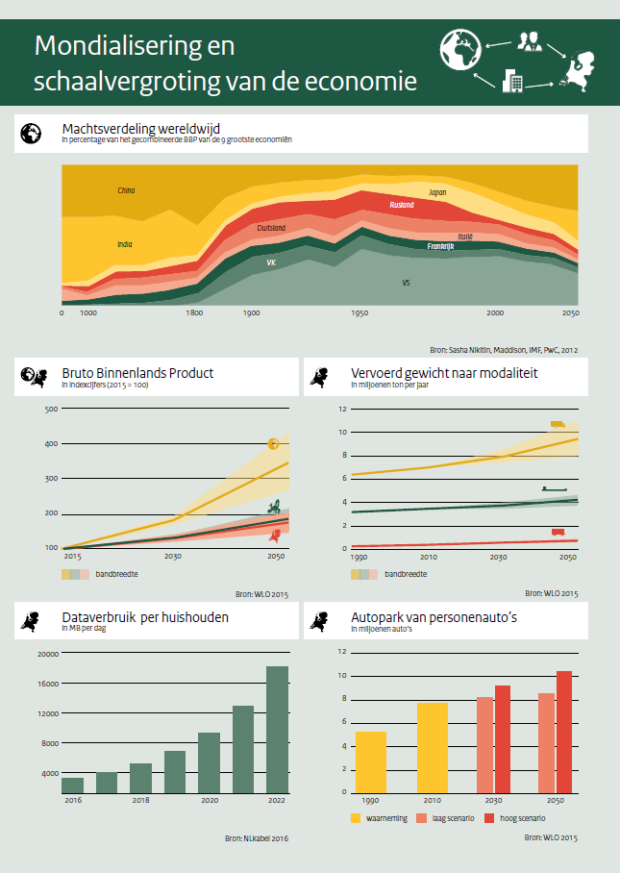
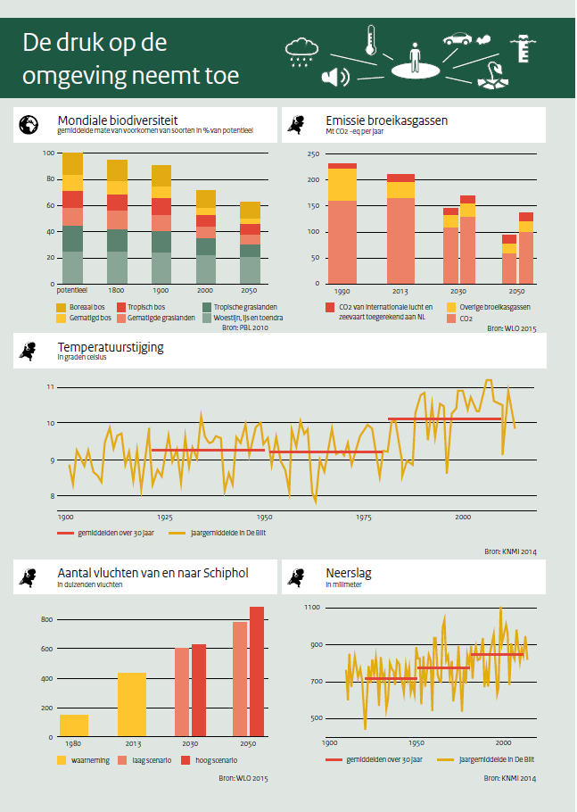
Trends & ontwikkelingen
Notes:
Uit: ‘De opgaven voor de Nationale Omgevingsvisie’
https://www.rijksoverheid.nl/binaries/rijksoverheid/documenten/beleidsnota-s/2017/02/17/de-opgaven-voor-de-nationale-omgevingsvisie/IenM+Nationale+Omgevingsagenda.pdf

Slide 13
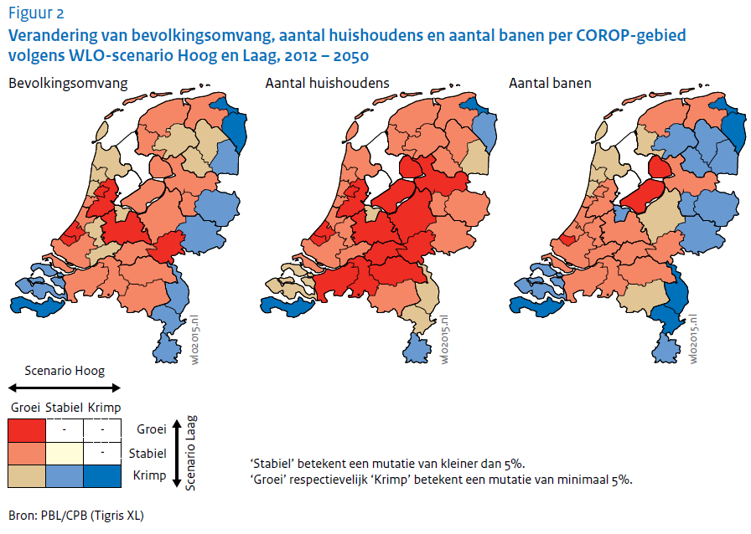
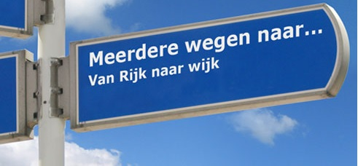
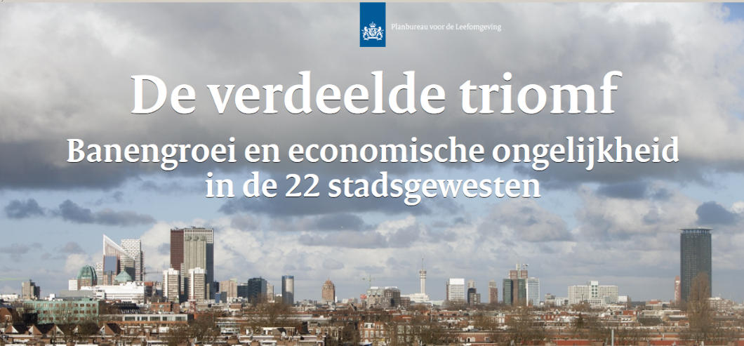
Omgevingsbeleid als maatschappelijke opgave
Notes:
Toename ruimtelijke verschillen
Essay Ries:
De wereld verandert in hoog tempo, Nederland en het overheidsbeleid veranderen mee. De globalisering had enkele decennia wereldwijd de wind in de rug, nu is er een sterke tegenbeweging. Die gaat niet voorbij aan Nederland, dat daarnaast wordt geconfronteerd met toenemende ruimtelijke verschillen. In het overheidsbeleid is de focus verschoven van de Rijksoverheid naar steeds meer de Europese Unie, de decentrale overheden en de burgers. Nieuwe opgaven dienen zich aan, zoals klimaatverandering. Dat alles heeft gevolgen voor het omgevingsbeleid, dat ook een nieuw wettelijk kader krijgt, de Omgevingswet. Het zijn tijden om keuzes voor de toekomst te maken. Het omgevingsbeleid staat op een tweesprong: ‘business as usual’ of ruimte maken voor nieuwe thema’s en strategieën, kiezen voor een technocratische of een maatschappelijke oriëntatie?
Het omgevingsbeleid begint aan een nieuwe cyclus. Voorheen gescheiden beleidsterreinen – zoals de ruimtelijke ordening, het natuur- en milieubeleid, cultureel erfgoed, verstedelijking, infrastructuur en waterbeleid – worden samengevoegd. De geplande invoering van de Omgevingswet in 2020 of later en het opstellen van een Nationale Omgevingsvisie bieden daarmee veel kansen voor vernieuwing. Die dreigen nu ten dele te worden gemist; door een concentratie op de opgaven in de fysieke leefomgeving (klimaat, circulaire economie, infrastructuur, landbouw en landschap) lijkt te worden vergeten dat omgevingsbeleid in de eerste plaats ook een maatschappelijke opgave is. De maatschappelijke, politieke en bestuurlijke context is doorslaggevend voor het slagen van het beleid.
Deze verkenning is een pleidooi om daar rekening mee te houden en maatschappelijke thema’s in het omgevingsbeleid mee te nemen, allereerst in de Omgevingsvisie. Het is een uitdaging om daar een echte nationale visie van te maken, en die visie niet te beperken tot het takenpakket van de Rijksoverheid alléén. Dat is geen pleidooi voor centralisering van het beleid. De ambitie zou moeten zijn om te zoeken naar de thema’s die de verschillende agenda’s verbinden. Die van de centrale en decentrale overheden, van burgers en bedrijven, over maatschappelijke scheidslijnen heen. Dat begint bij de maatschappelijke zoektocht naar gezaghebbende beleidsconcepten, die het toekomstig beleid kunnen dragen. Uiteindelijk gaat het om de vraag in welk Nederland we in de toekomst willen leven.
Agendering nieuwe maatschappelijke ontwikkelingen
Waar globalisering en internationalisering in de afgelopen decennia vooral positief werden gewaardeerd, is dat nu anders. De ‘kosmopolitische’ oriëntatie van politiek en beleid staat onder druk, en een op de nationale en lokale gemeenschap gerichte agenda is in opkomst. Niet alleen in de Verenigde Staten (Trump) of het Verenigd Koninkrijk (Brexit), maar ook in continentaal Europa. Het maatschappelijk onbehagen neemt toe, vooral bij de achterblijvers bij de globalisering. Voor dit deel van de bevolking is het met de kosmopolitische agenda verbonden beleidssysteem te ver af komen te staan van hun leefwereld.
Het risico van ‘gescheiden werelden’ neemt toe. Dit heeft gevolgen voor het omgevingsbeleid, omdat die gescheiden werelden ook geografisch zichtbaar worden. Dat pleit voor andere, aanvullende thema’s op de beleidsagenda. De erkenning van identiteit en gemeenschap tegenover globalisering, het besef van sociaal-ruimtelijke verschillen, en ook kwesties van migratie, integratie en segregatie. Het omgevingsbeleid zou dit als een opgave moeten zien, en daarmee het risico op ‘gescheiden werelden’ tegengaan. Het vraagt om aandacht voor het identiteitsvormende karakter van het cultuurlandschap en het stedelijk landschap. Dit is een collectieve opgave, met een gezamenlijke verantwoordelijkheid van publieke en private partijen. Daarnaast gaat het om ruimtelijke verschillen in Nederland en de ruimtelijke selectiviteit van beleid, die scheidslijnen en verschillen kunnen versterken of juist negeren.
De verhouding tussen het economisch kerngebied van Nederland en de meer perifere gebieden is er niet bij gebaat als in ‘de periferie’ vooral het idee ontstaat dat ze de lasten van de groei en de duurzaamheid toegeschoven krijgt: van windmolenparken en het wegtrekken van jongeren tot asielzoekerscentra en in Groningen ook nog de bodemdaling door de aardgaswinning. Dat geldt ook op een lager schaalniveau: de lasten van de immigratie zijn niet gelijk over het stedelijk gebied verspreid. Identiteit, gemeenschap en ruimtelijke selectiviteit verdienen meer aandacht in het omgevingsbeleid, dat nu wordt gedomineerd door langetermijnopgaven op het gebied van de economie, het klimaat, de landbouw, infrastructuur en verstedelijking. Omgevingsbeleid gaat in toenemende mate over transities en systemen, en loopt het risico terecht te komen in een technocratisch universum dat alleen nog wordt begrepen door beleidsmakers en experts. Maar juist de relatie tussen omgevingsbeleid en de dagelijkse leefomgeving is essentieel.

Slide 14
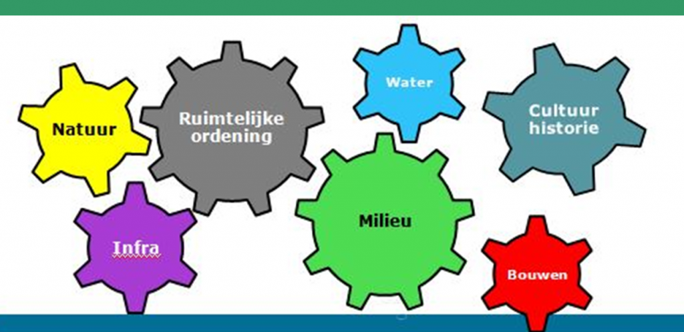
Duurzame ontwikkeling en ruimte
“Converging
Conventions of
Comfort
Cleanliness &
Convenience”
(Shove, 1999)
Notes:
Essay Ries
Duurzaamheid en ruimte
Het verbindende einddoel ‘duurzaam ontwikkelen’ uit de Omgevingswet is nog te weinig operationeel om als dragend concept voor het omgevingsbeleid te kunnen dienen. ‘Verduurzaming’ heeft binnen verschillende beleidssectoren een andere betekenis. Verduurzaming in het kader van klimaatbeleid betekent bijvoorbeeld een verregaande vermindering van de uitstoot van broeikasgassen, en heeft een sterke relatie met de energietransitie maar valt daar niet mee samen, want binnen dat beleid wordt emissieloze kernenergie zelden als een duurzame oplossing gezien. De ‘circulaire economie’ is nog een abstract begrip, en het is daarom nog niet duidelijk hoe dit economisch systeem samenvalt met duurzaamheid. Bij het woon- en leefomgevingsbeleid stimuleert de ‘Ladder van duurzame verstedelijking’ dat er zoveel mogelijk binnen bestaand stedelijk gebied wordt gebouwd. Daar staat duurzaamheid gelijk aan het hergebruiken van stedelijk gebied en het beperken van de mobiliteit.
Er moet, kortom, nog een forse slag worden gemaakt, wil ‘duurzame ontwikkeling’ een dragend concept voor het omgevingsbeleid kunnen worden. Wel is duidelijk dat duurzame ontwikkeling de breedte van het aloude ruimtelijk beleid verre overstijgt. Niet alleen het aantal beleidssectoren, maar ook het aantal betrokken actoren is veel groter dan voorheen. De strategische opgaven hebben grotendeels een niet-ruimtelijk karakter, maar hebben wel aanzienlijke ruimtelijke effecten. Ruimte blijft aanwezig in het omgevingsbeleid, maar deels in een andere rol dan voorheen: het faciliteren, inpassen en combineren van de opgaven.
Een belangrijke vraag is in hoeverre die opgaven in het kader van duurzaam ontwikkelen leiden tot een nieuwe ruimtevraag, die in botsing kan komen met andere ruimtevragen, Want er zijn ook einddoelen van het omgevingsbeleid die niet zonder meer tot duurzaam ontwikkelen zijn te rekenen. Lang waren de economische en demografische ontwikkelingen de belangrijkste ruimtevragers, in de vorm van verstedelijking, infrastructuur en voedselvoorziening. Nu komt daar niet alleen de duurzame ontwikkeling bij, maar wellicht ook het behoud en versterken van de landschappelijke en cultuurhistorische identiteit. Hier ligt een belangrijke taak voor het omgevingsbeleid, niet alleen om te prioriteren in de verdeling van schaarse ruimte, maar ook om te zoeken naar creatieve combinaties van ruimtegebruik die elkaar kunnen versterken.

Slide 15
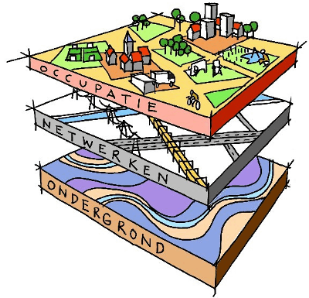
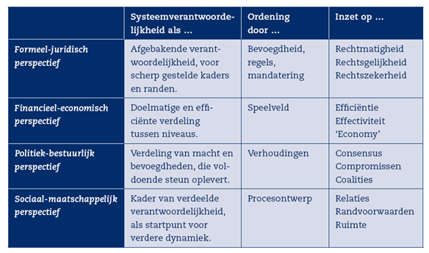
Centraal-decentraal: tussen systeem- & resultaat-verantwoordelijkheid
Notes:
Systeemverantwoordelijkheid: https://magazines.rijksoverheid.nl/bzk/blikopbzk/2016/08/college
Uitleg bij tabel systeemverantwoordelijkheid
Perspectieven
Systeemverantwoordelijkheid gaat over het organiseren van een verhouding tussen deel en geheel, tussen bijvoorbeeld rijk en decentrale overheden, of het ministerie en onderwijsbesturen. Om de ‘ideale relatie’ tussen deel en geheel te bepalen kunnen verschillende perspectieven worden gebruikt. Onderstaand schema beschrijft de verschillende perspectieven om die relatie te ordenen: wie ordent vanuit een juridisch perspectief ziet en doet andere dingen dan wie ordent of kijkt vanuit een economisch perspectief. Daarom is het belangrijk om in te zien vanuit welk perspectief je over systeemverantwoordelijkheid praat.
http://www.ruimtexmilieu.nl/wiki/ontwikkelconcepten/lagenbenadering
Uitleg lagenbenadering:
Occupatielaag: Hoge veranderingssnelheid; veranderingen voltrekken zich veelal binnen één generatie (10 tot 40 jaar).
Netwerklaag: Hoge aanloopkosten en lange aanlooptijden; belangrijke veranderingen duren circa 20 tot 80 jaar.
Ondergrondlaag: Lange ontstaansgeschiedenis en kwetsbaar; belangrijke veranderingen vergen al gauw meer dan een eeuw.
Essay Ries
‘Decentraal wat kan, centraal wat moet’ is een belangrijk uitgangspunt in het omgevingsbeleid, en ook in de Omgevingswet. Dat was bij de voorlopers van het huidige omgevingsbeleid al het geval, met de decentralisatie in het ruimtelijk en natuurbeleid als voorbeelden. Het debat over decentralisatie in het omgevingsbeleid wordt vaak gevoerd met de begrippen ‘systeemverantwoordelijkheid’ en ‘resultaatverantwoordelijkheid’. Bij decentralisatie van beleid gaat het vrijwel altijd om resultaatverantwoordelijkheid, ook in het omgevingsbeleid. Provincies werden verantwoordelijk voor de resultaten van het natuurbeleid, gemeenten voor die van het verstedelijkingsbeleid. Systeemverantwoordelijkheid is een lastiger begrip dan resultaatverantwoordelijkheid. Doorgaans wordt ‘systeem’ als het politiek-bestuurlijk systeem gezien. Maar in het omgevingsbeleid is het van belang ook rekening te houden met een ander systeem: dat van de fysieke leefomgeving. Dat wordt beschreven in de ‘lagenbenadering’, zoals die onder andere is te vinden is in de Nota Ruimte uit 2004. In deze benadering worden de ondergrond, de netwerklaag en de zogeheten occupatielaag onderscheiden, het gebruik van de ondergrond en (infrastructurele) netwerken in de vorm van wonen, werken, landbouw, recreatie, mobiliteit. Dat onderscheid biedt een aanvullend perspectief op de verantwoordelijkheidsverdeling in het omgevingsbeleid. Zo hebben ‘ondergrond’ en een deel van ‘netwerken’ een grote schaal en een lange tijdsdimensie en ligt een systeem- én resultaatverantwoordelijkheid van de Rijksoverheid voor de hand, terwijl dat bij de occupatielaag juist geldt voor de decentrale overheden.
De systeemverantwoordelijkheid heeft een eigen dynamiek. In het ruimtelijk beleid was er sprake van decentralisatie van de resultaatverantwoordelijkheid, terwijl de systeemverantwoordelijkheid juist centraliseerde (door bijvoorbeeld de Tracéwet en de NIMBY-wetgeving). Dat leidt tot fricties, omdat de decentrale overheden niet de bevoegdheden krijgen die bij hun beleidsverantwoordelijkheid past. Dat geldt ook voor de blijvende centralisatie van de belastingheffing. Een gecentraliseerd belastingstelsel past goed bij het omgevingsbeleid als ‘machine van ruimtelijke herverdeling’, maar veel minder bij een tijd waarin lokale en regionale ontwikkelingsopgaven hoog op de agenda staan en bovendien meer gevarieerd zijn. Dan zou een sterkere koppeling tussen lokale/regionale investeringen en inkomsten de decentrale beleidsverantwoordelijkheid kunnen ondersteunen, bijvoorbeeld door uitbreiding van het lokale belastingdomein. Daarnaast vraagt de regionale schaal om meer aandacht. Die is gestaag in belang toegenomen, onder andere vanwege de schaalvergroting van het zogeheten daily urban system. Om het bestuurlijke ‘regionale gat’ te dichten, lijkt niet zozeer bestuurlijke reorganisatie de best begaanbare weg, maar een flexibele en opgave-gerichte invulling van regionale governance. Naar analogie van de city deals zou moeten worden overwogen om ‘regio deals’ af te sluiten, afspraken tussen centrale en decentrale besturen en maatschappelijke organisaties met het doel de regionale beleidsruimte te vergroten.

Slide 16
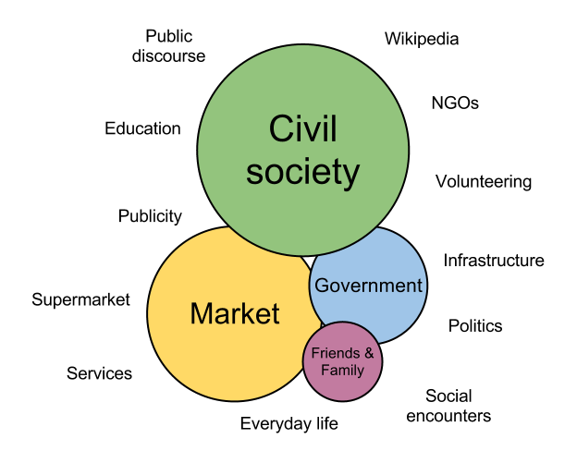
Omgevingsbeleid: Vormgeven aan nieuw samenspel
Sectoraal-Integraal
Centraal-Decentraal
Markt-Civil Society
Notes:
Essay Ries
Omgevingsbeleid tussen overheid, markt en civil society
Wat zou de rol van de overheid in het nieuwe omgevingsbeleid moeten zijn? Bij de vraag naar de legitimiteit van overheidsbeleid wordt vooral gekeken naar de verhouding tussen overheid en markt. De welvaartstheorie heeft in het antwoord op deze vraag een lange traditie en biedt heldere criteria, grotendeels gebaseerd op ‘marktfalen’. Die criteria werken nog steeds goed bij het toetsen van de legitimiteit van belangrijke onderdelen van het omgevingsbeleid. Zo zijn veel milieumaatregelen en onderdelen van het ruimtelijkeordeningsbeleid een reactie op negatieve externe effecten, bijvoorbeeld fijnstofnormen of bedrijventerreinen voor hinderlijke industrie. En ‘natuur’ is voor een belangrijk deel te beschouwen als een publiek goed, net als dijken. Over woningmarktbeleid is juist veel discussie: is daar het overheidsfalen niet groter geworden dan het marktfalen?
Bij andere onderdelen van het omgevingsbeleid stuit de welvaartstheorie op haar grenzen, ondanks de pogingen tot verbreding van het welvaartsbegrip. Die grenzen hebben te maken met het feit dat de welvaartstheorie is gericht op de relatie tussen overheid en markt, waarmee een deel van de maatschappij buiten beeld blijft. Want er is nog een andere dimensie die aan belang lijkt te winnen voor de legitimatie van beleid: de verhouding tussen overheid en de zogeheten civil society. Die is beslissend geweest voor het Nederlandse politiek bestel, met als hoogtepunt de verzuiling. De ‘soevereiniteit in eigen kring’ van Abraham Kuyper legitimeerde de algemene borging van goed onderwijs door de overheid, maar gaf tegelijkertijd de grenzen aan: de overheid had zich niet te bemoeien met de inhoud van het onderwijs. Een legitimatie van beleid vanuit de gedachte dat niet de relatie tussen de overheid en de markt primair is, maar die tussen de overheid en de civil society. De verzuiling is geschiedenis, maar de civil society neemt nieuwe vormen aan, zoals die van de ‘energieke samenleving’. Het wordt voor het omgevingsbeleid van belang de koppeling met de civil society opnieuw te doordenken, zeker gezien de herleving van thema’s als ‘identiteit’ en ‘gemeenschap’. Voor de weging van de relatie tussen de overheid en de markt en die van de overheid en de civil society is het politiek debat de juiste plek.

Slide 17

Samenvattend:
Richting geven, ruimte maken
Verkennen, verbeelden en verbinden
Schakelen als ‘fact of life’
Notes:
Bron: 20161214 IenM Kenniskamer / verslag presentaties Pieter Boot en Jeanette Beck,
Transitiemanagement/observatie van PBL (via kennisfunctie) op thema’s energietransitie en het Deltaprogramma. Via 3 thema’s:
Decentralisatie en de wisselwerking met het ruimtelijk domein
Lange termijn en beleidsadaptiviteit
Overheid en maatschappelijke actoren
ENERGIEAKKOORD
Kennis in het Energieakkoord
Primaat ligt bij de 40 partijen. De overheid is één van die partijen, dat is op zich al een interessante vernieuwing,want in dit geval staat de overheid niet boven de partijen. De rol van kennis was al van belang bij het sluiten van Energieakkoord. Toen ging het over een ex ante evaluatie rond vragen als ‘’Wat kan je afspreken?”, “Welke acties zijn nodig om doelen te halen?”. De Nationale Energieverkenning (NEV) wordt gemaakt door ECN, PBL, CBS en RvO-NL samen en dat was een goede move. Want het proces daarbij is dermate transparant dat de ramingen en getallen (vb we halen 12,5% hernieuwbare energie) die daarin staan breed geaccepteerd worden. De discussie gaat over hoe meer hernieuwbare energie te verkrijgen als de getallen laten zien dat de voortgang achterblijft,en dus niet over die getallen zelf. Hieruit volgt voor de betrokken kennisinstituten een belangrijke opdracht: zo transparant te werken dat deze situatie zo blijft. ennis in het energieakkoord
(1)Decentralisatie en het ruimtelijk domein Energieakkoord is vooral een akkoord op nationaal niveau en provincies en gemeenten speelden geen belangrijke rol. Maar door de Omgevingswet en de Omgevingsvisies wordt de rol van provincies en gemeenten belangrijker. Inmiddels hebben zo’n geschatte 170 gemeenten de ambitie hebben geformuleerd op enig moment energie- of klimaatneutraal te zijn. In de oude situatie met kernenergie en kolen was ruimte van ondergeschikt belang voor het energievraagstuk, maar met hernieuwbare energie wordt ruimte belangrijker. De inzet van gemeenten en provincies noopt tot nationale overeenstemming waarbij kennis nodig is om vast te stellen wat je met elkaar bereikt. PBL is gevraagd met een voorstel over de aanpak te komen. Je kunt de situatie met energie vergelijken met hoe dat bij water gaat (vb ruimtelijke klimaatadaptatie, zie presentatie Jeannette).
(2) Lange termijn en beleidsadaptivitet Een Klimaatwet vormt een kans voor IenM om op de kaart te komen voor energietransitie. Er circuleren verschillende gedachten rond wat een Klimaatwet zou moeten inhouden met verschillende rollen voor kennis. Een simpele aanpak is een Klimaatwet met doelen voor de middellange termijn waar kennis mogelijke maatregelen aanreikt met zicht op hun bijdrage aan doelbereik. Ingewikkelder wordt het als er jaarlijkse klimaatagenda’s moeten komen.
(3) Overheid en maatschappelijke actoren
Ook inzoomen op het niveau van de wijken (vb van het gas af). PBL heeft daar nu nog geen modellen voor. Daarbij stellen we ook de vraag: ”Wat is het bereik van de kennisinstellingen en wanneer nemen marktpartijen het over?” We moeten de NEV niet tot het schaalniveau van de wijk brengen, maar een vergelijking van 30 regio’s lijkt op termijn mogelijk. Rechtszaken rond klimaat. IenM veronderstelt dat PBL, omdat het formeel bij IenM hoort , mee doet aan de IenM kant. Maar PBL is er voor iedereen. Is het niet ook de rol van PBL om kennis aan partijen (ook Tweede Kamer!) verschaffen die vinden dat er een tekort aan broeikasgasreductie is? IenM wil liever niet. Dat geeft spanning. Rekenfunctie van het rijk is nu als geheel bij PBL gekomen. Dat maakt het makkelijker om twee redenen: (1) helder aanspreekpunt; (2) de hybride rol die ECN had zowel werkend voor Rijk en markt. PBL werkt nooit voor de markt.
DELTAPROGRAMMA
Kennis in het Deltaprogramma
De Deltacommissie voorgezeten door Cees Veerman stelde voor dat het: “Complexe onderwerp van het Deltaplan aangepakt moest worden via een apolitiek stelsel met een onafhankelijke regisseur er op.” Dit is in de latere uitwerking van het Deltaprogramma belangrijk geweest voor de rol van kennisvoorziening; voorgestelde beslissingen hebben een breed draagvlak en steunen op inhoudelijke argumenten, niet op politieke overwegingen. Dit werd ook bevestigd in de evaluatie van de Deltawet; de gezamenlijke kennisontwikkeling – joint fact finding – is van doorslaggevend belang geweest in de aanpak. In die zelfde evaluatie wordt de omslag van planvorming naar uitvoering als een grote uitdaging gezien. Daarover de volgende twee sheets.
(1) Decentralisatie en het ruimtelijk domein
In aanvulling op het Deltaplan Waterveiligheid en het Deltaplan Zoetwater komt er vanaf 2018 ook een Deltaplan Ruimtelijke Adaptatie. Daarin komt te staan hoe partijen, steden bijvoorbeeld, de doelstellingen en transitieopgave van de Deltabeslissing Ruimtelijke Adaptatie verder brengen en welke mix van instrumenten en maatregelen ze daarbij inzetten. Dit is vanwege de vele betrokkenen nog complexer dan het Deltaplan Hoogwaterbescherming en Zoetwater. Eigenlijk wordt dit the proof of the pudding: is de nieuwe aanpak in het Deltaprogramma zo robuust dat het Deltaplan Ruimtelijke Adaptatie ook voortvarend van start zal gaan?
We zien nu dat het bewustzijn in veel steden nog laag is. En daarmee is de kans op regret investeringen groot. Regio’s, gemeenten staan zelf aan de lat om hun strategische kennis te organiseren en uit te wisselen. Op het Deltaportaal staan handreikingen, onderzoeksresultaten en ervaringen, om water-robuust en klimaatbestendig inrichten te ondersteunen. Ook vinden pilots plaats om van te leren. Maar zal dit voldoende zijn om het bewustzijn bij lokale partijen te vergroten en de kennis en ervaring onderling te delen?
(2) Lange termijn en beleidsadaptiviteit
Bij het PBL denken wij dat een Participatief en Lerend Monitoring en Evaluatie Mechanisme ook een belangrijk instrument is om na te lopen of er voortgang, of doelen bereikt worden en om het leren te bevorderen. Telkens terugploegen waar effectieve stappen zijn genomen en identificeren waarom die effectief zijn. Het PBL heeft een ontwerp van het monitorings- en evaluatiekader ontwikkeld, dat uitgaat van reflexief monitoren en evalueren hetgeen ook betekent dat alle betrokken partijen dit gezamenlijk doen. De kracht hiervan is dat het beleid van het Deltaprogramma gedurende het uitvoeringsproces verbetert en de aanwezige energie en innovatiekracht van alle partijen worden benut en gevoed. Door de rollen die bij deze diverse activiteiten horen, uit elkaar te houden kan ook eventuele spanning tussen leren en verantwoorden worden opgevangen; verantwoordend evalueren zit bij een onafhankelijke partij.
(3) Overheid en maatschappelijke actoren
Rijk moet een faciliterende en activerende rol spelen – koersvastheid op de einddoelen combineren met flexibiliteit op lokaal of regionaal niveau. Ook zal een aantal doelen nader geconcretiseerd moeten worden – want wat betekent ‘klimaatbestendigheid in 2050’ precies? Er moet daarbij een beoordelingsystematiek uitgewerkt worden met heldere afspraken over taken en rolverdeling in verantwoording

Slide 18
Stelling
Geen succesvol omgevingsbeleid zonder ‘energieke samenleving’.

Slide 19
Dank voor uw aandacht
Met dank aan Ries van der Wouden, Rienk Kuiper & Edward Vixseboxse
Volg PBL: @leefomgeving; @hansMMS
Notes:
Foto: Rijksoverheid Mediatheek
Auteursrecht: Ivo Vrancken | Beeldmaker / vrij te gebruiken
Beeld: Nijverdal Combiplan

